Slide 3
LE DIVINITA’ DEI POPOLI DELLA MESOPOTAMIA

Slide 4
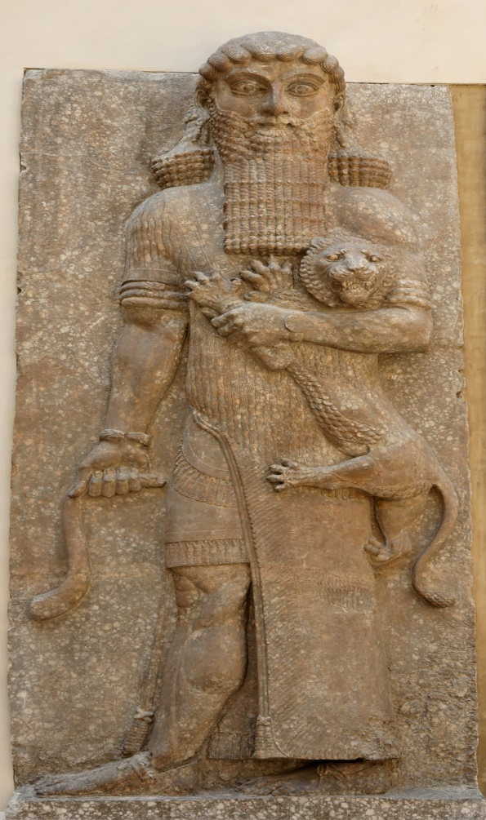
ENUMA ELISH MITO SULLA CREAZIONE
EPOPEA
DI GILGAMESH
Marduk contro Tiamat
L’ idea dell’aldilà

Slide 5
Scrivi il tuo nome con i caratteri cuneiformi
Completa pag. 8 e 54 del libro di testo e realizza una ziggurat dal testo ‘’Il mio quaderno di religione’’ a pag 32 BUON LAVORO

